Slide 1
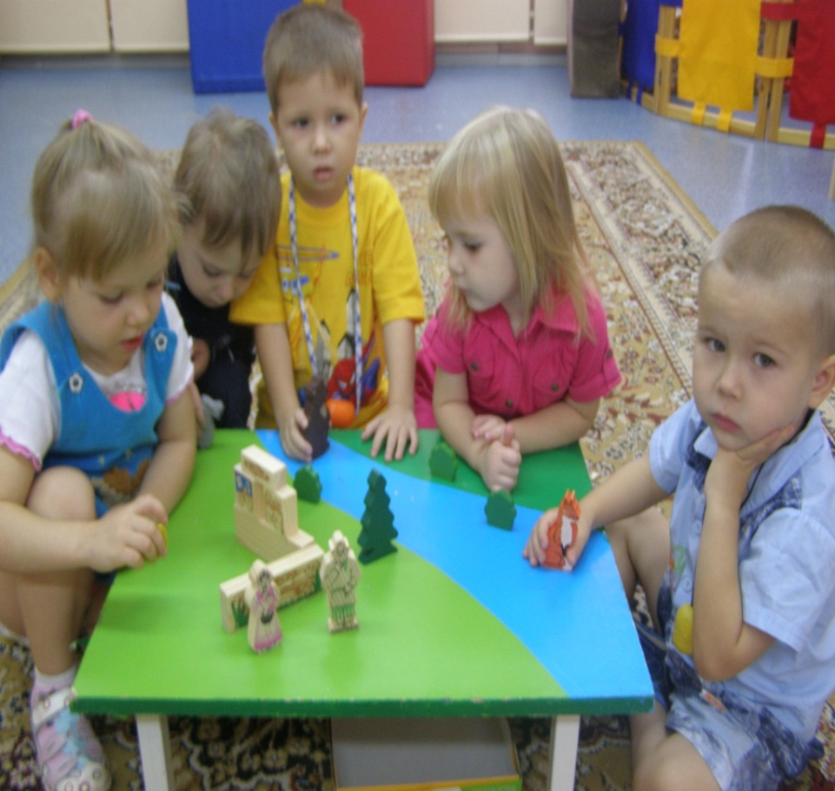
Кружок социально – эмоционального развития дошкольников «Кроха»
МБДОУ детский сад №43 «Рябинушка»
город Пятигорск

Slide 2
Актуальность
Эмоциональное развитие дошкольников тесно связано с психологическим здоровьем, основу которого составляет гармоничное сочетание интеллектуального, телесного и психического.
Нарушения в эмоциональной сфере приводят к нарушению психологического здоровья.
Следовательно, в дошкольном возрасте необходимо работать над формированием эмоциональной устойчивости, жизнерадостности, открытости к общению, творчества как факторов, влияющих на полноценное психическое развитие и здоровье детей.

Slide 3
Цель:
Способствовать успешной социализации детей, основываясь на уверенности в себе и эмоциональной отзывчивости.
Задачи:
Формирование уверенности в себе, своих силах и возможностях
Становление умений осознанно относиться к своим и чужим чувствам, желаниям, стремлениям
Формирование здорового адекватного поведения в обществе, умения ориентироваться и адаптироваться в сложном, противоречивом мире
Развитие способности действовать свободно и раскрепощено, но в соответствии с нормами и правилами общества

Slide 4
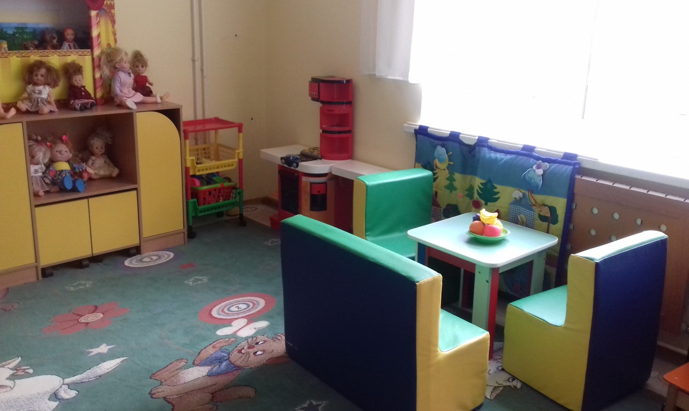
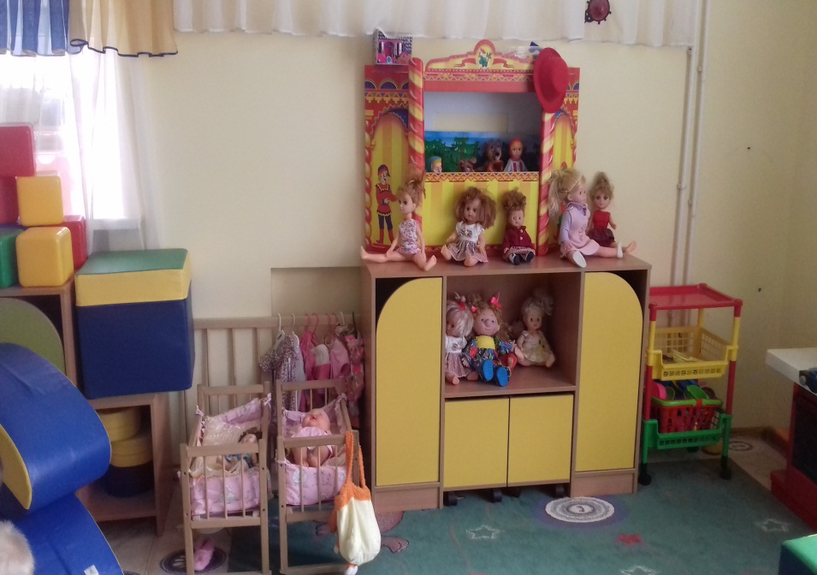
Ознакомление с предметным и социальным окружением

Slide 5
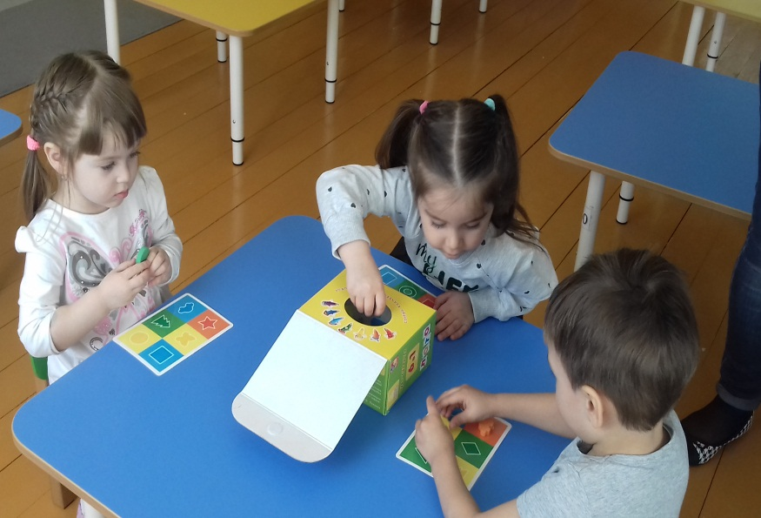
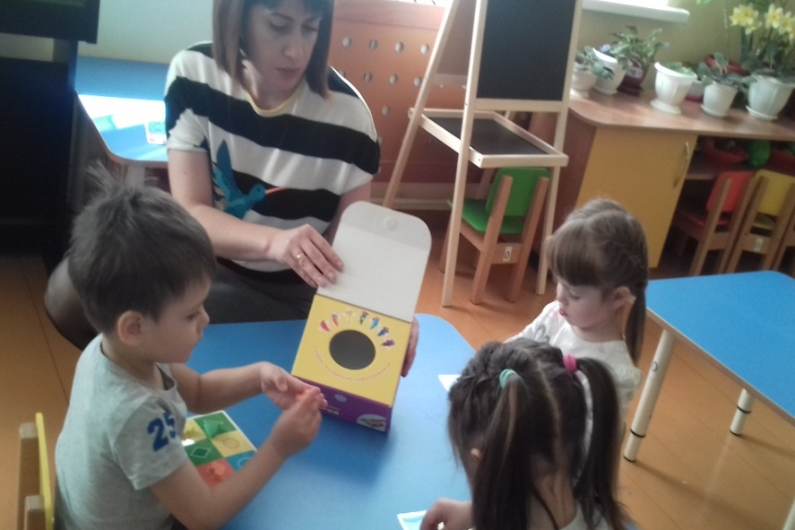
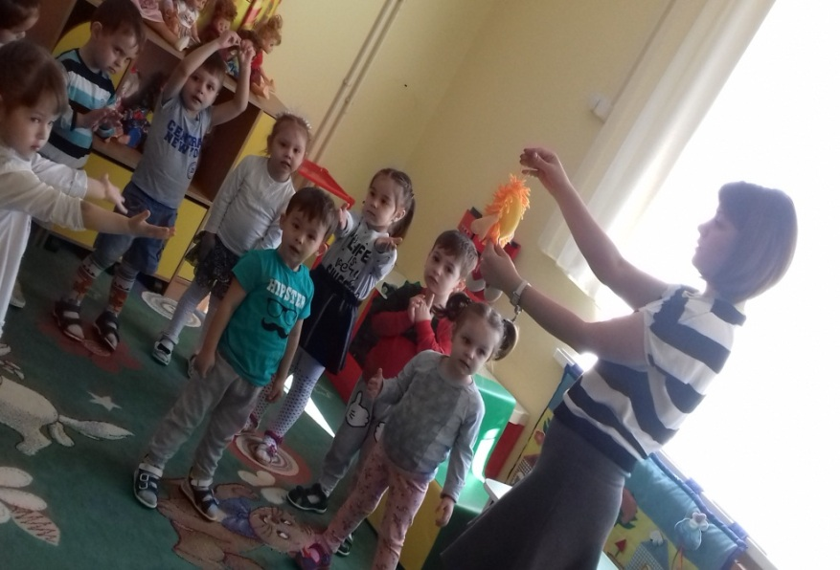
Игра «Чудо – сундучок»
Игра «Солнышко»

Slide 6
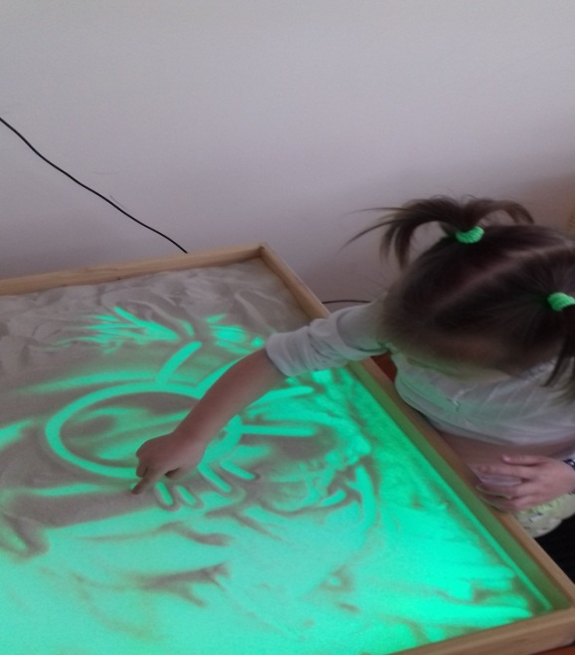
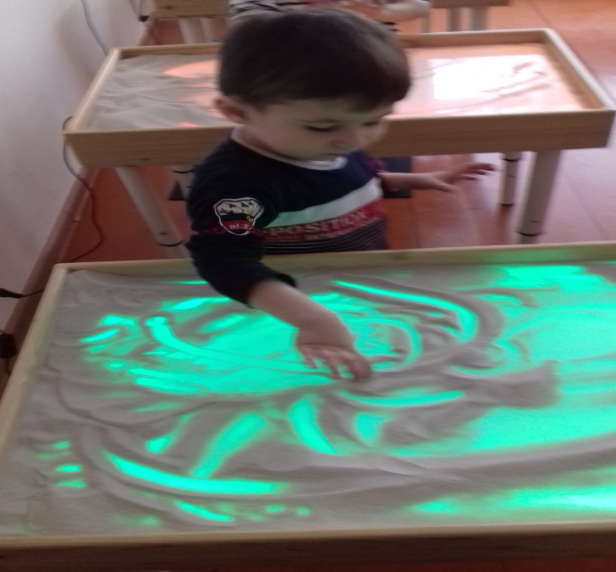
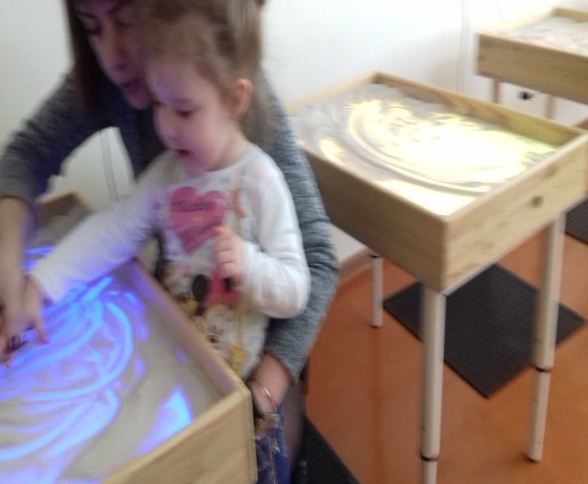
Использование технологии «sand-art» (пескографии) в социально-эмоциональном развитии детей

Slide 7
Спасибо за внимание

